Slide 1
iEDA水滴计划答辩 ——2023-07
iEDA课题组
王瑞

Slide 2
01
个人简介
02
C++实习总结
03
EDA实习总结
04
感兴趣的内容

Slide 3
个人简介
学习经历
天津师范大学 数学与应用数学（师范） 学士
深圳大学 计算机科学与技术 拟录取硕士
主要奖项
国家级2项：
“高教社杯”全国数学建模竞赛本科组全国二等奖
美国大学生数学建模大学生竞赛H奖
天津市级6项：
天津市“优秀学生”称号
中国国际“互联网+”大学生创新创业大赛天津市银奖
大学生创新创业项目天津市市级立项
全国大学生数学竞赛天津赛区三等奖三次

Slide 4
01
个人简介
02
C++实习总结
03
EDA实习总结
04
感兴趣的内容

Slide 5
C++实习总结
学习了解C++面向对象编程的三大特性
封装：减少耦合、隐藏信息、实现细节；
继承：代码重用、可拓展性、层次化组织；
多态：派生重写、动态调用、更加灵活。
主要学习资料
《C++ Primer Plus》
C++ 标准模板库: STL
《Effective Modern C++》
cmake指令
完成Assignment1、Assignment3

Slide 6
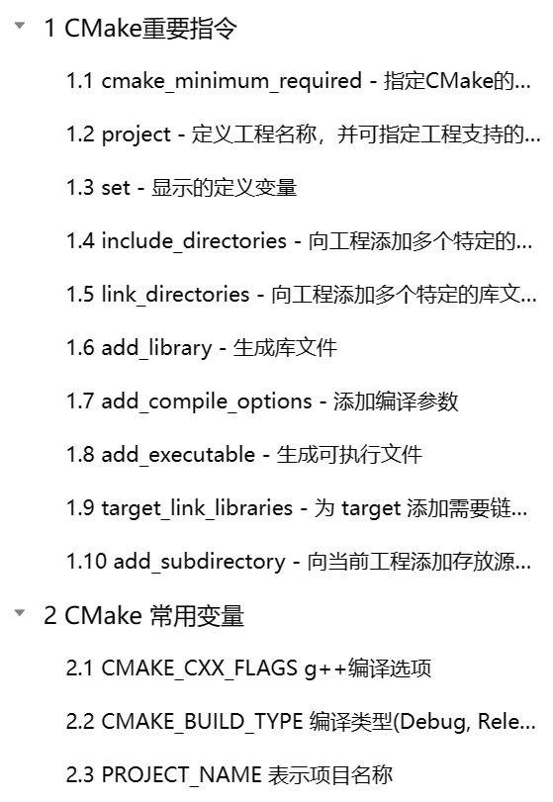
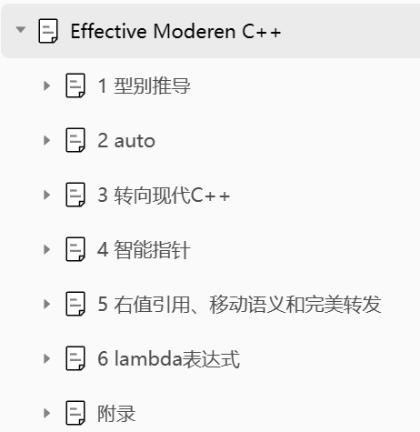
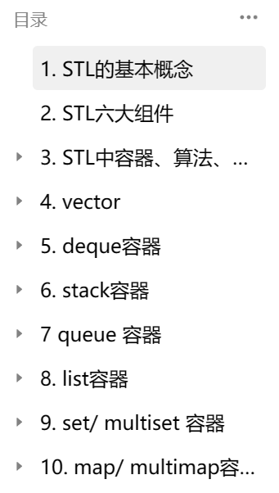
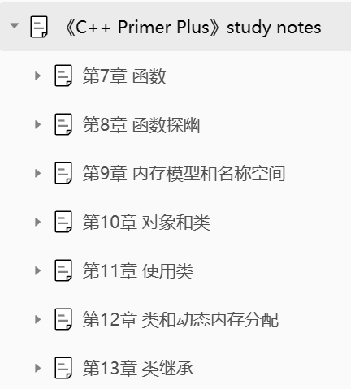
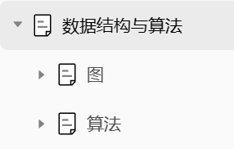
学习笔记

Slide 7
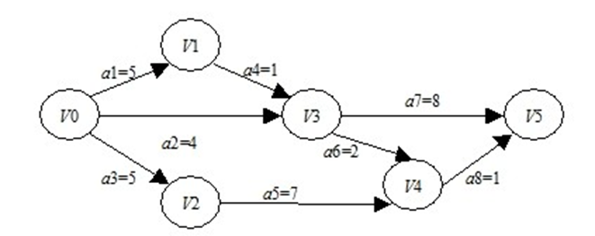
Assignment 1
问题
有向无环图
边具有权重
X个中间点
权重和前Top N路径
建模抽象
数据
算法
DFS算法
结果
代码实现
建立类
Edge：记录边
Path：记录路径
Map：记录边集与点集
主要函数
DFS算法
排序
输出结果
点集
图
权重
边集
方向
有序
有序
路径集
路径
点集
必经点
权重

Slide 8
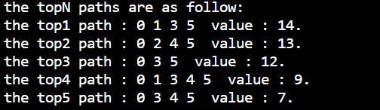
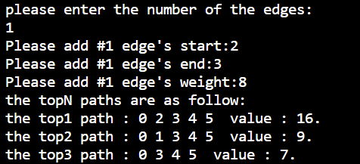
Assignment 1
核心代码
DFS伪代码
* 输入当前点m、终点、权重0、当前路径，必经结点
* 将当前点m加入当前路径
* 若当前点m为终点：
* 初始化遍历数组
* 遍历当前路径结点
* 判断必经结点是否全部经过：
* 若全部经过，将当前路径加入成功路径集合
* 若未全部经过，不做操作
* 若当前点m不为终点：
* 遍历以当前点m可抵点n，设置可抵点n为当前点
* 递归DFS算法
* 将当前点m从当前路径置出
测试案例
起始点0，终点5，必经点3、4，top N为3：
起始点0，终点5，无必经点，top N为：5
加边：2->3,weight：8；起始点0，终点5，必经点3、4，top N为3：

Slide 9
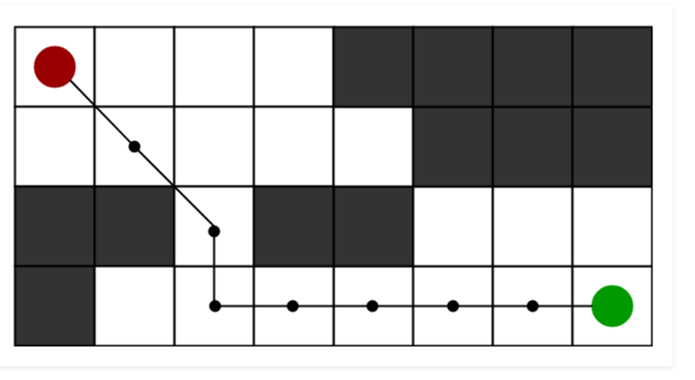
Assignment 3
问题
障碍图
避障算法
最优路径
建模抽象
数据
算法
A*算法
结果
代码实现
建立类
Point：记录点
AStar：A*算法与图存储
TestMap：生成随机图测试
主要函数
A*算法
输出结果
点集
图
边集
有序
路径
点集
代价

Slide 10
Assignment 3
核心代码
A*伪代码
* 初始化open list和close list
* 将起点加入open list中
* 若open list不为空，则从open list中选取代价F最小结点m：
* 若结点m为终点，则：
* 从终点开始逐步追踪parent结点，一直达到起点；
* 返回找到的结果路径，算法结束
* 若结点m不是终点，则：
* 将结点m从open list中删除，并加入close list中
* 遍历结点m所有的邻近结点：
* 如果邻近结点n在close list中，则：
*更新n的代价G、H、F
*更新父结点为结点m
* 若邻近结点n也不在open list中，则：
* 计算结点n的代价G、H、F
* 设置结点n的父结点为结点m
* 将结点n加入open list中

Slide 11
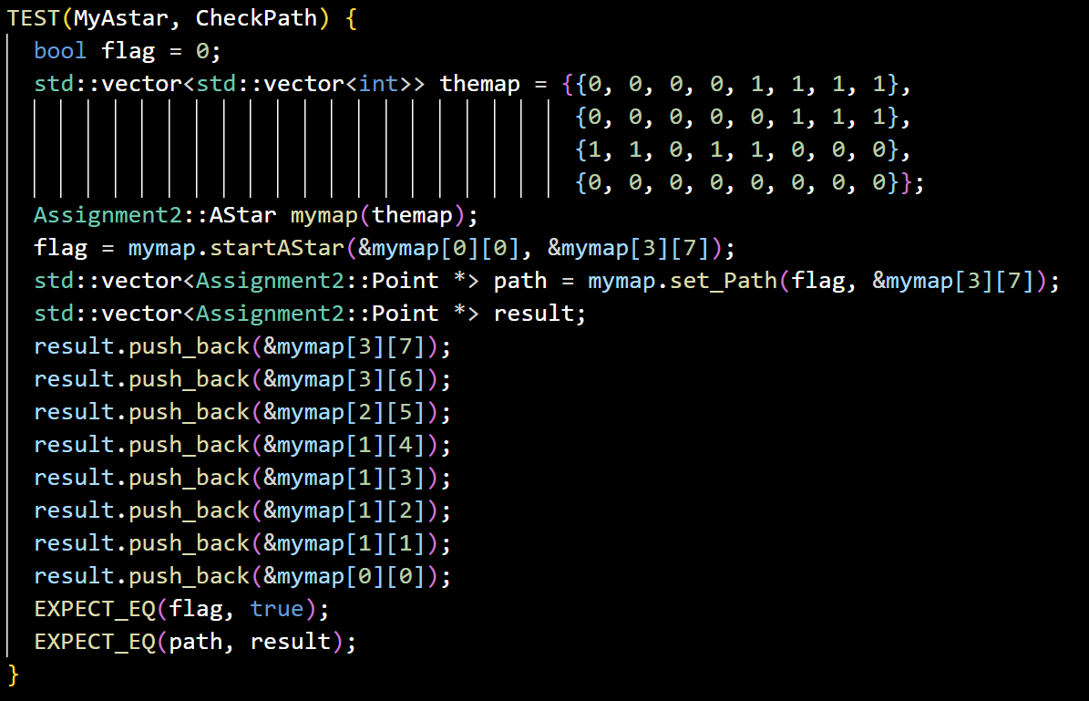
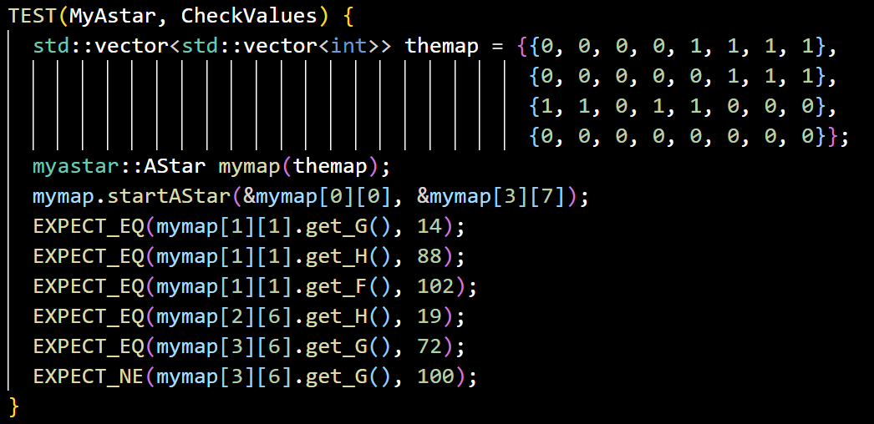
Assignment 3
核心代码
Gtest检测代码
检测路径
检测代价

Slide 12
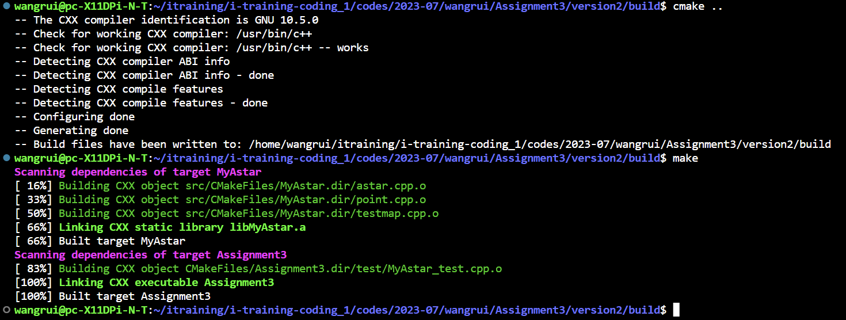
Assignment 3
核心代码
Cmake代码
cmake_minimum_required(VERSION 3.0.0) project(Assignment3 VERSION 0.2.0 LANGUAGES CXX)
# 设置输出路径
set(EXECUTABLE_OUTPUT_PATH ${PROJECT_SOURCE_DIR}/build)
# 链接头文件路径
include_directories(${PROJECT_SOURCE_DIR}/include)
# 添加子目录
add_subdirectory(${PROJECT_SOURCE_DIR}/src)
# 编译可执行文件
add_executable(${PROJECT_NAME} ${PROJECT_SOURCE_DIR}/test/MyAstar_test.cpp)
# 设置gtest变量
set(GTEST_LIBS ${PROJECT_NAME} libgtest.a libgtest_main.a pthread)
# 链接库
target_link_libraries(${PROJECT_NAME} MyAstar)
target_link_libraries(${PROJEXT_NAME} ${GTEST_LIBS})
编译输出

Slide 13
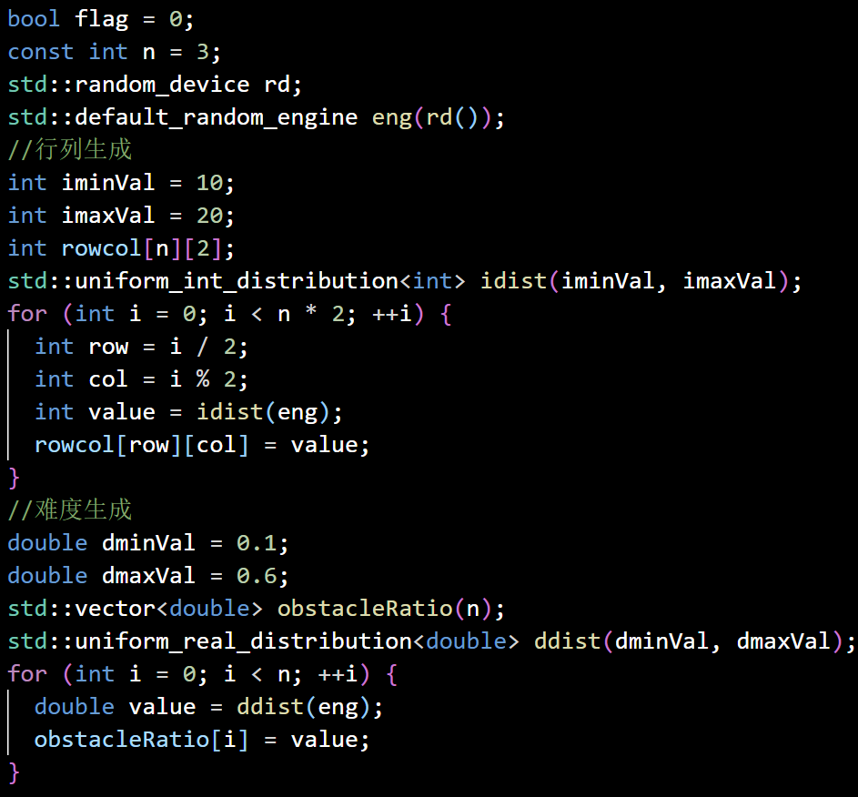
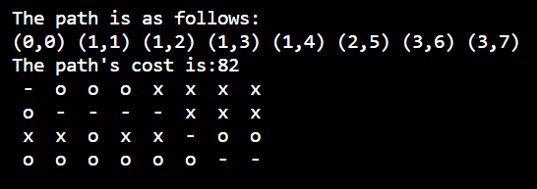
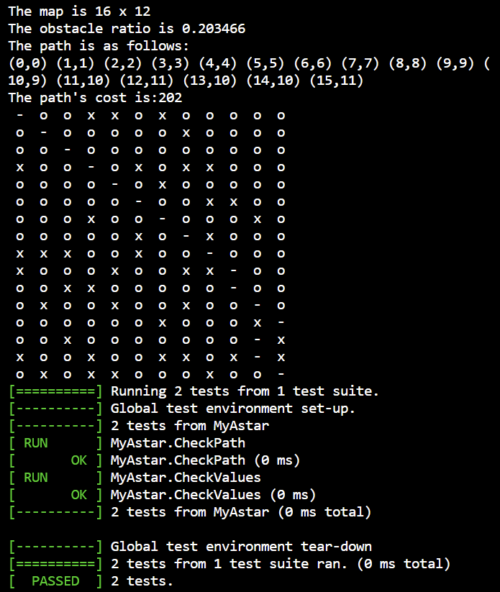
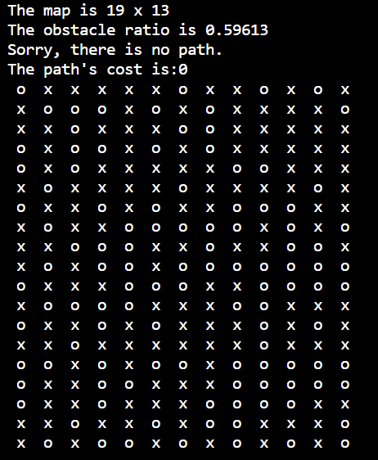
Assignment 3
核心代码
随机测试
编译输出

Slide 14
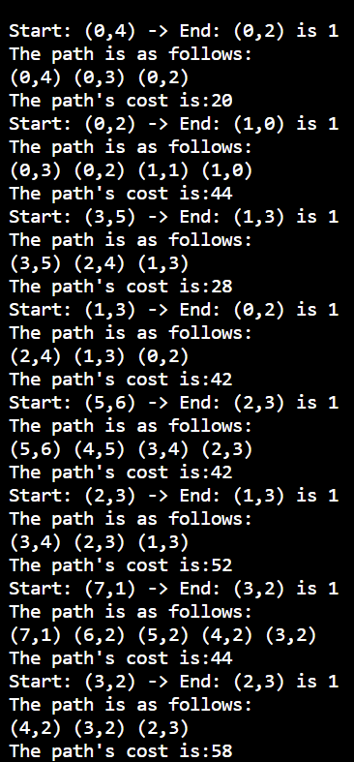
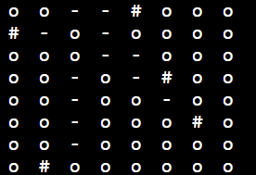
Assignment 3 多起点

Slide 15
C++实习总结
存在问题
编写代码不熟练
各种低级错误时常出现
内存不能合理释放
异常处理：指针犯错
现代写法运用不熟，止于理论
问题抽象、模型建立有待提升
代码冗余、精简能力不足
VScode运用不熟练
努力方向
坚持学习与实践，积累经验
深入理解内存管理
阅读官方手册，学习优质代码
实践中有意识练习使用现代写法
利用继承与多态

Slide 16
01
个人简介
02
C++实习总结
03
EDA实习总结
04
感兴趣的内容

Slide 17
EDA实习总结
学习EDA基础知识
《数字集成电路物理设计》
《超大规模集成电路物理设计 从图分割到时序收敛》
《EDA设计流程》
《数字IC后端设计》
《集成电路静态时序分析与建模》
iEDA流程实践
跑通工艺sky130 gcd设计与uart设计，进行相关数据的统计
iEDA工程布局合法化
学习Abacus算法，阅读理解iEDA已实现代码
在iEDA Abacus算法的基础上实现Tetris算法

Slide 18
EDA基础知识
输入设计、工艺文件
RTL/netlist：硬件描述语言，电路功能的系统级、行为级、结构级描述语言
LEF文件：物理库交换格式，自动布局布线的物理库文件，分为technology LEF与Cell LEF
Liberty文件：时序库，综合，时序分析的库文件
SDC文件：对电路的时序、功耗、面积等进行约束，使芯片满足设计要求规范
DEF文件：设计交换格式，布局布线后的电路网表文件，可用于寄生参数提取，功耗分析、电压降分析

Slide 19
EDA基础知识
逻辑综合
将电路的行为级描述转换为工艺无关的寄存器传输级描述的过程，将前端的RTL代码映射到特定的工艺库上，添加约束信息，对RTL代码进行逻辑优化生成门级网表。
布图规划
将电路划分为小模块和对版图进行布图规划，从而确定块的轮廓线和引脚位置后，求解优化目标：
确定芯片面积
确保时序收敛
确定IO位置

Slide 20
EDA基础知识
电源规划
给芯片的供电设计出电源网络，主要工作为电源环线与电源条线的设置。
布局
对标准单元的布局。
总体布局：忽略单元的形状、大小，允许违例的情况下进行全局定位和全局分布密度。
合法化：消除重叠与违例。
详细布局：通过局部操作交换单元，减小拥塞，降低时延，预防噪声。

Slide 21
EDA基础知识
时钟树综合
时钟的布线连接到各个寄存器单元，使时钟信号到达各个寄存器时，时钟延迟差异（skew）尽可能小。保证在最差的条件下，关键的时序要求得到满足。
布线
将模块、标准单元和IO接口单元按逻辑关系进行百分百互连。
全局布线：为最终布线做好规划。使总连接线最短，关键延时最小。
详细布局：局部布线具体实现。

Slide 22
EDA基础知识
RC提取
在时序分析之前进行包括电阻、电感、电容参数的提取，进行延时计算。标准寄生参数格式（SPF）文件
时序分析
验证电路的时序约束是否满足，确保电路在特定的时钟频率下能够正常工作。
建立时间setup：在时钟有效沿之前，数据必须保持稳定的最小时间。
保持时间hold：在时钟有效沿之后，数据必须保持稳定的最小时间。
规则验证
设计规则验证(DRC)：验证电路布局是否符合制造工艺规范。
电子规则验证(ERC)：检查电子系统的电路连接、元件属性和电路结构等方面的错误和违规。
电路规则验证(LVS)：验证电路布局和原理图之间一致性。

Slide 23
iEDA Flow流程

Slide 24
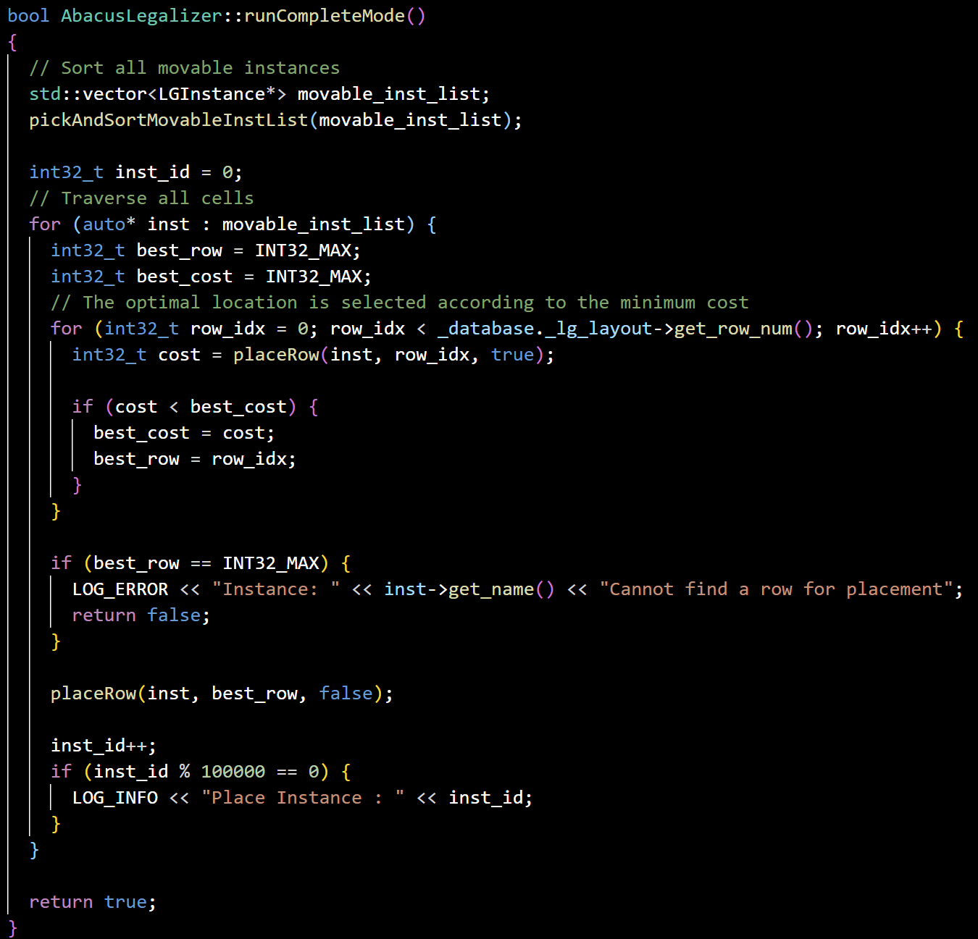
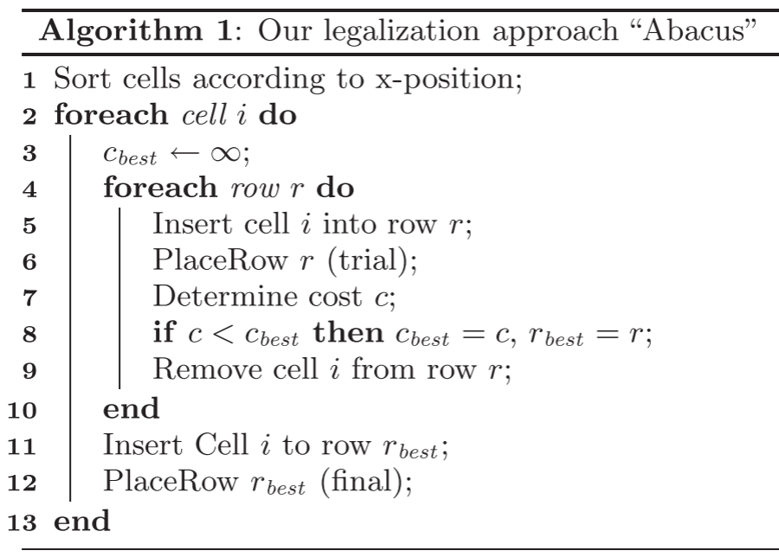
iEDA工程布局合法化
学习Abacus算法

Slide 25
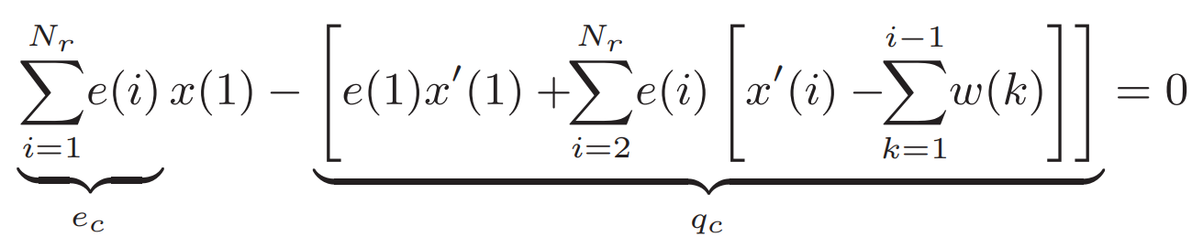
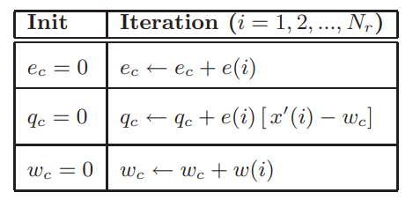
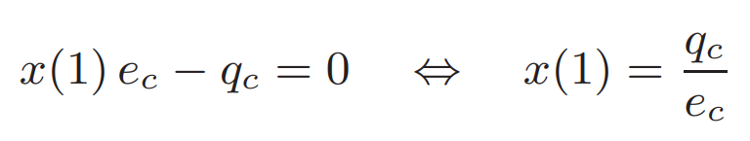
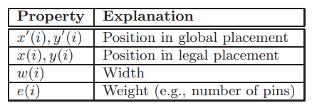
iEDA工程布局合法化
学习Abacus算法
总移动量最小化目标方程：
对(4)求导，求解 ：
i-1
i
(1)
(2)
线性方程加速求解二次规划
i-1
i
(3)
将(3)式代入(1)式，目标方程化为：
(4)

Slide 26
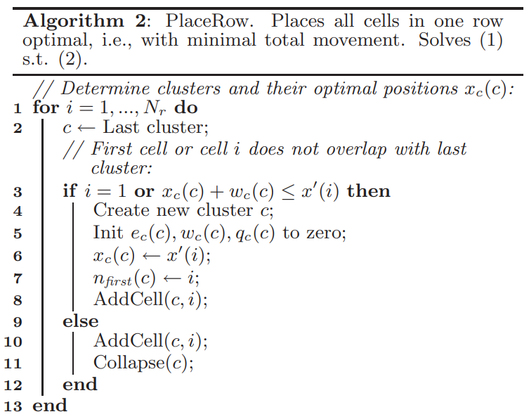
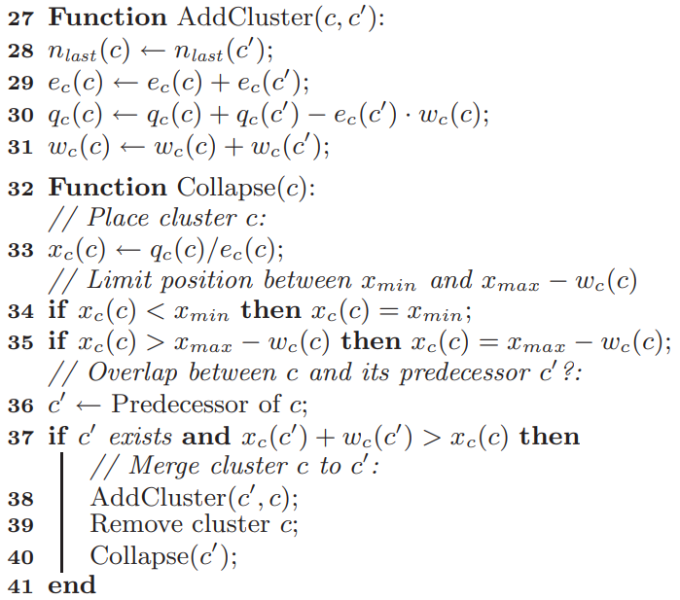
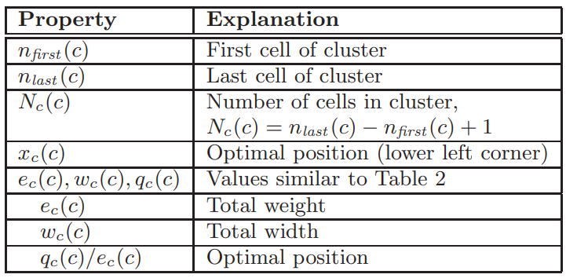
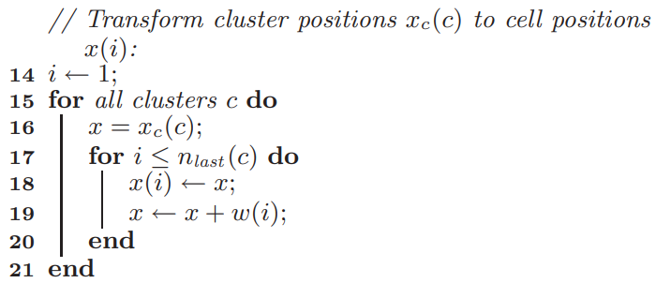
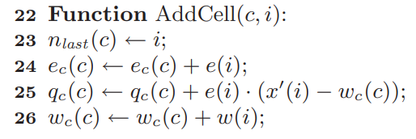
iEDA工程布局合法化
学习Abacus算法
i-1
i
i-1
i
i+1
i+1
(1)
(2)
i-1
i
i-1
i
i+1
i+1
(3)
(4)
注：红色块为因macro等不可移动单元

Slide 27
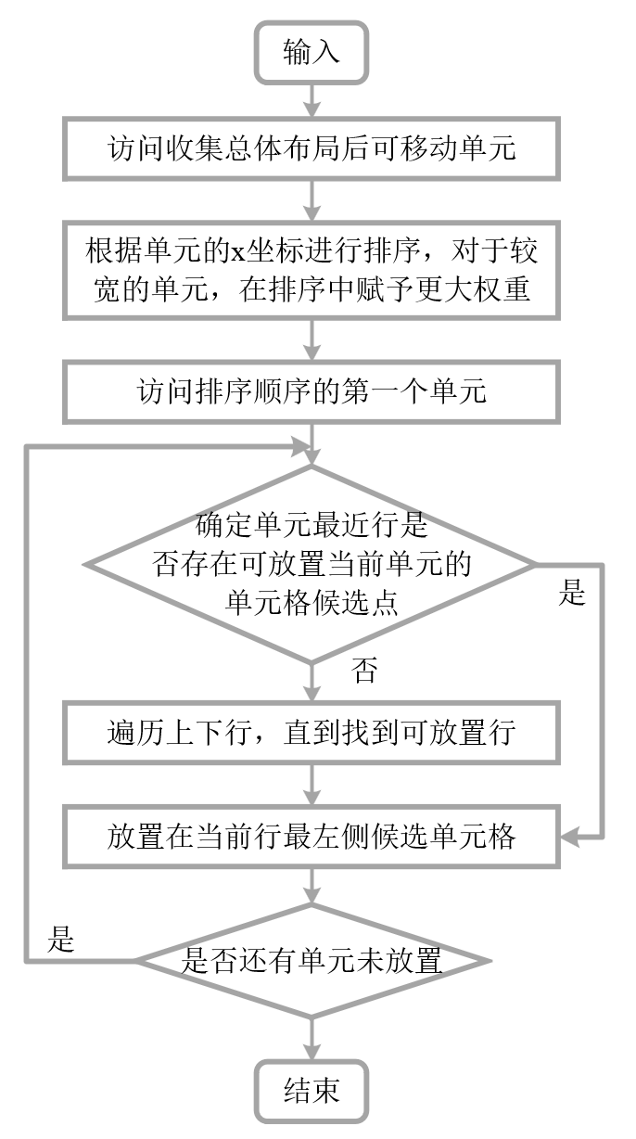
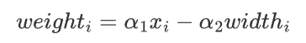
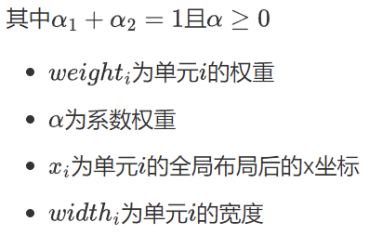
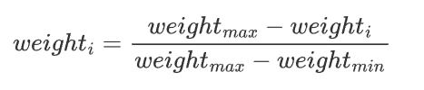
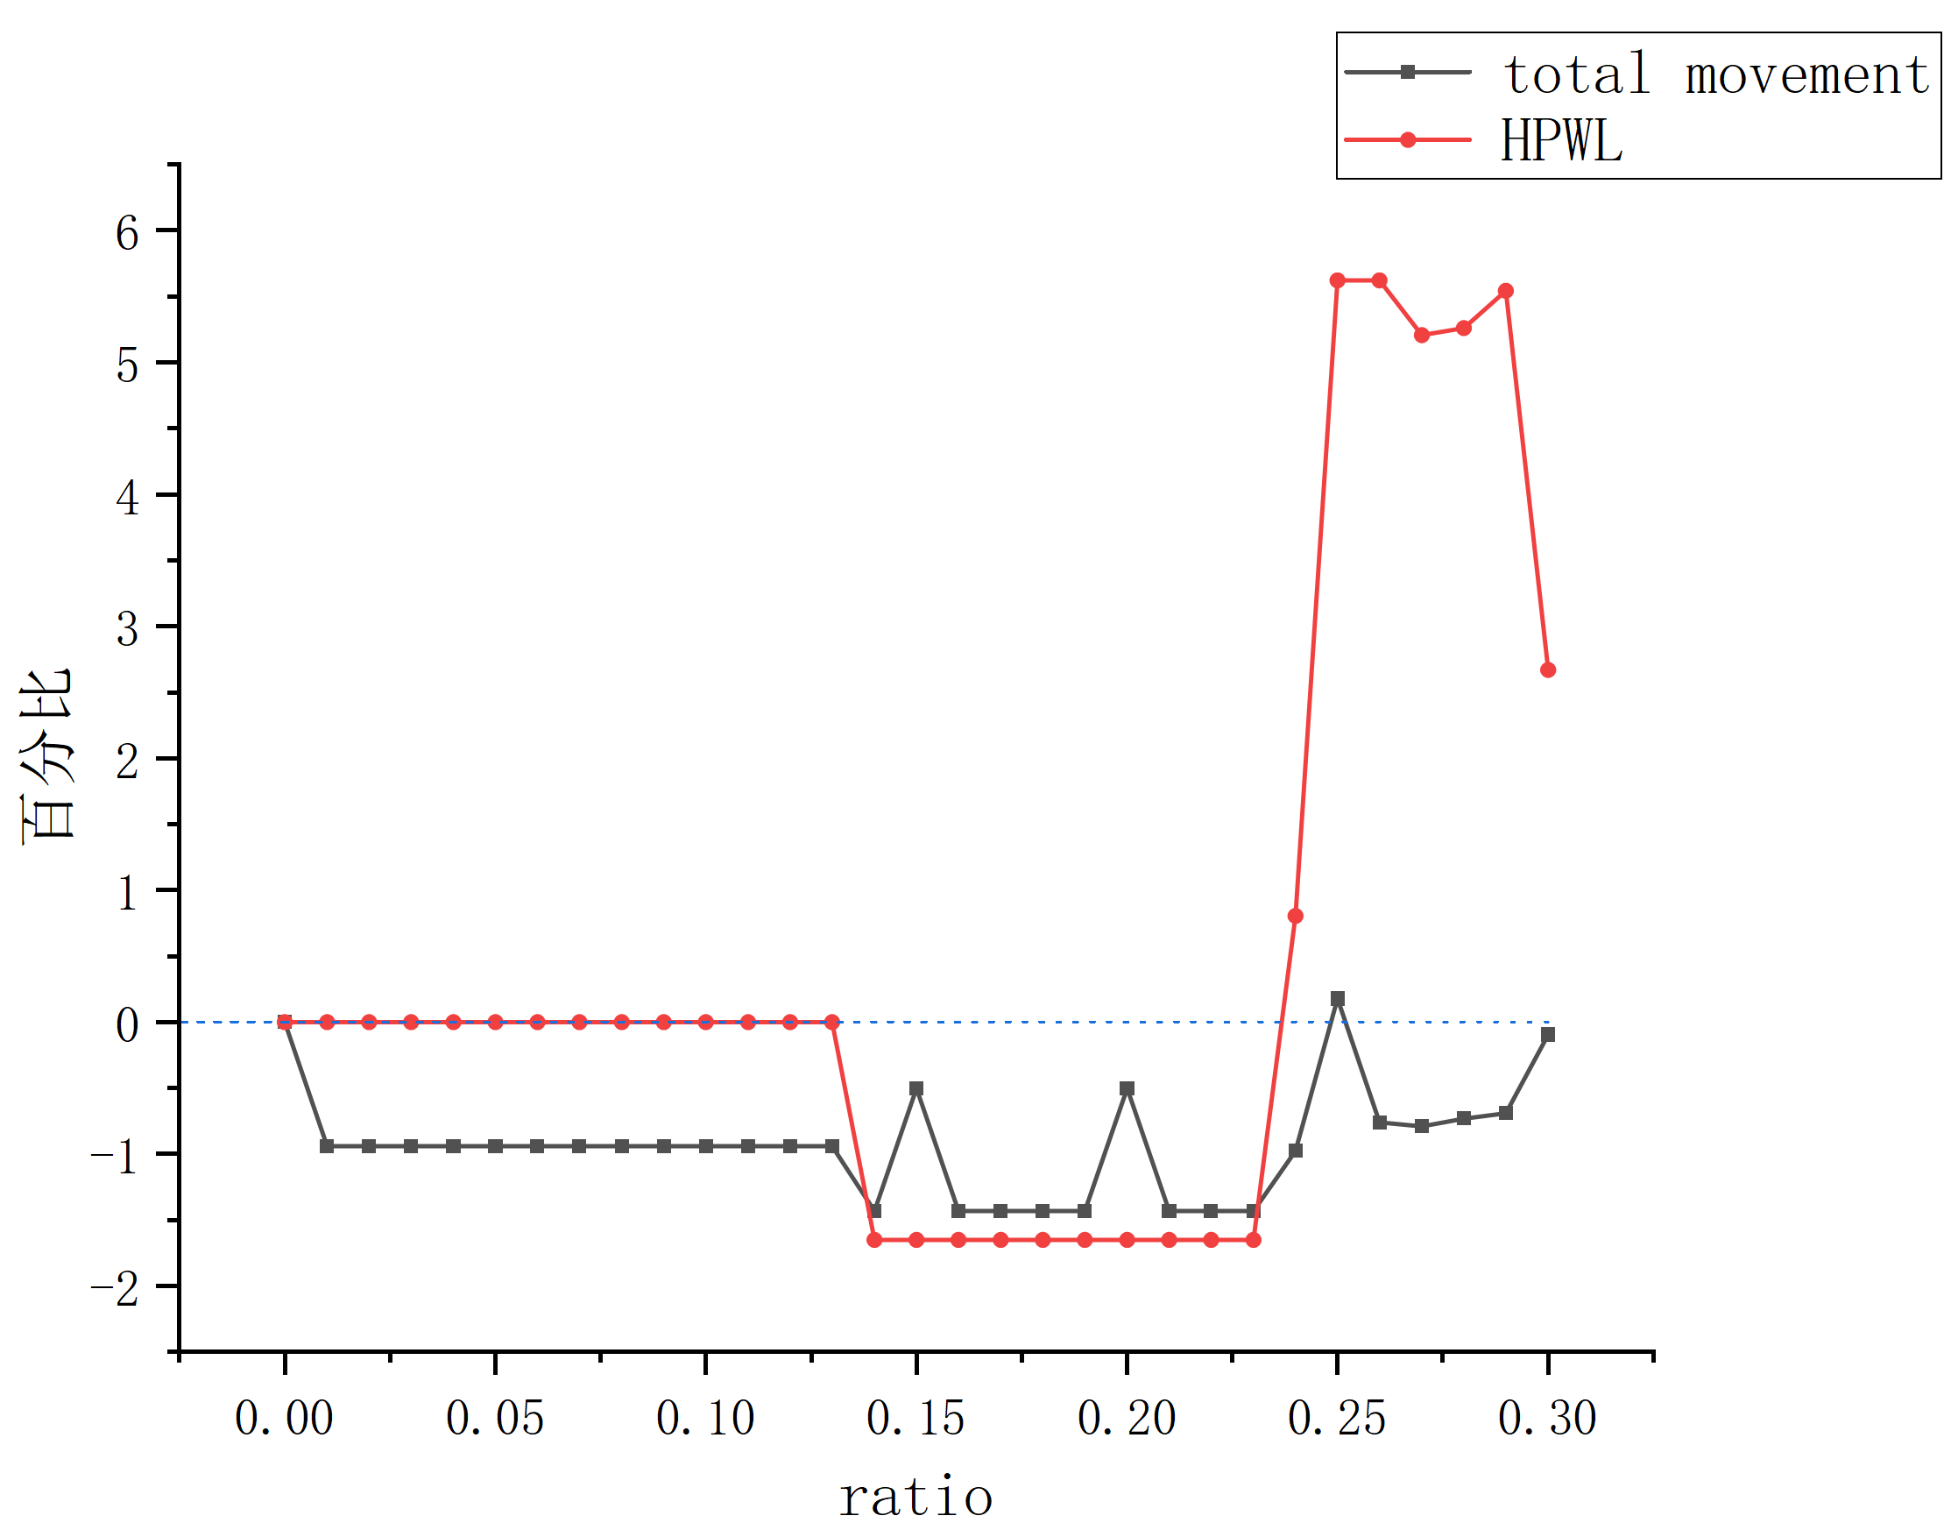
iEDA工程布局合法化
实现Tetris算法
对权重线性加权：
i-1
i
(1)
i+1
i-1
权重归一化：
i
(2)
i+1
权重敏感度分析：
i-1
i
i+1
(3)

Slide 28
iEDA工程布局合法化
实现Tetris算法
实验结果
 | Abacus | 变体 | 变化百分比 | Tetris | 变化百分比
全局布局HPWL | 1003 3224 | 1003 3224 | 0 | 1003 3224 | 0
布局合法化HPWL | 1020 6568 | 1044 2189 | 0.02 | 2116 2638 | 2.07
详细布局HPWL | 974 7528 | 995 2628 | 0.02 | 1493 4342 | 1.53
总移动量 | 77 1488 | 163 9210 | 1.124 | 1101 0560 | 14.27
运行时间 | 0.006476s | 0.000909s | -0.85 | 0.008076s | 1.24
Total STWL | 1048 6232 | 1073 5963 | 0.02 | 1073 5963 | 1.51
Max STWL | 43 1405 | 43 1405 | 0.02 | 44 2565 | 1.09
Average Congestion of Edges | 0.821588 | 0.821588 | 0 | 0.821588 | 0
total Overflow | 49 | 49 | 0 | 49 | 0
Maximal Overflow | 18 | 18 | 0 | 18 | 0

Slide 29
01
个人简介
02
C++实习总结
03
EDA实习总结
04
感兴趣的内容

Slide 30
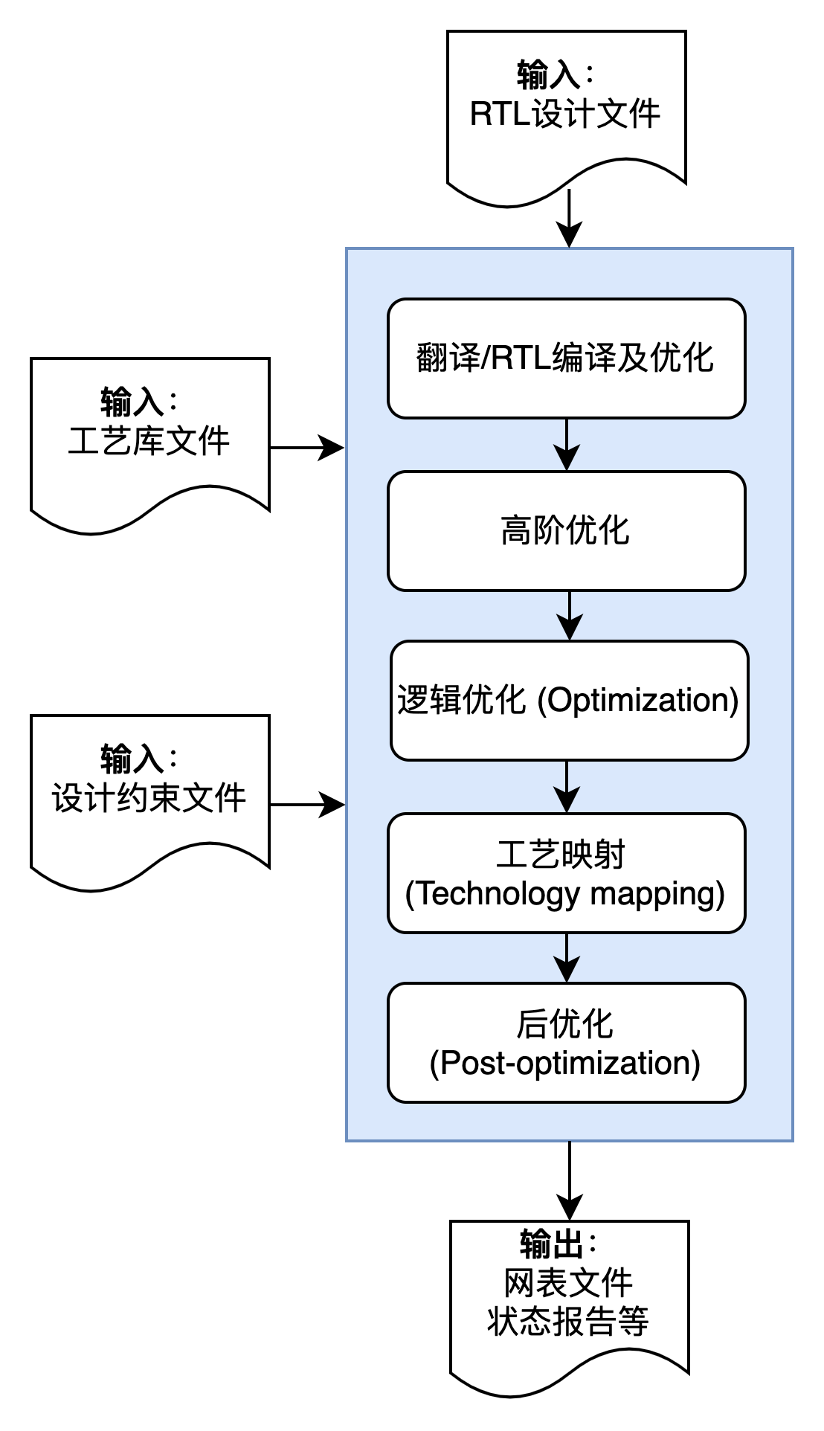
感兴趣的内容
逻辑综合
《逻辑综合(logic synthesis)入门指南》
翻译：RTL编译及优化是将HDL转换成通用网表，同时在编译过程中进行优化；
高阶RTL优化：高阶优化是对通用网表的典型电路和运算符进行优化和实现；
逻辑优化：逻辑优化是对通用网表基于布尔代数进行化简，主要优化通用网表的节点个数、逻辑层级、开关活动性等；
工艺映射：将优化后的电路映射到制造商提供的包含具体工艺信息（面积、时延、功耗、负载等）的库上，输出工艺相关的门级网表。其中ASIC工艺映射主要是标准单元库、FPGA工艺映射是查找表；
后优化：后优化指的是工艺映射后的网表进行重新映射，运算符重新实现，buffer插入和器件尺寸选择等优化。为达到最好的PPA（Power Performance Area），通常需要引入时序约束，逻辑综合工具会根据时序要求，优化关键路径，在延时、面积和功耗中达到最佳平衡。
《FPGA工艺映射算法研究》
《FPGA工艺映射算法的优化研究》

Slide 31
感谢聆听
Thanks for your attention
OSCC
iEDA课题组

